Slide 1

Elterninfoabend
1. Lehrjahr, EFZ
Notes:
CaSus

Slide 2
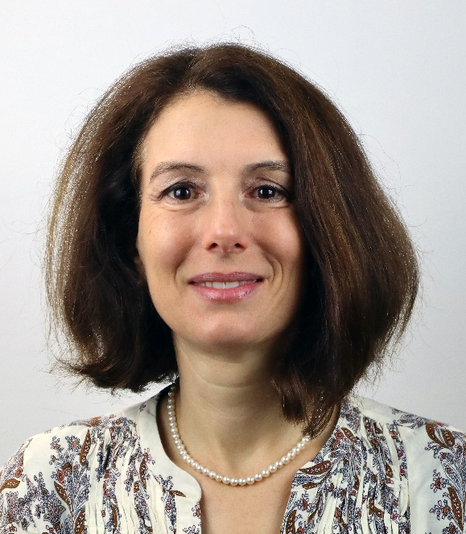
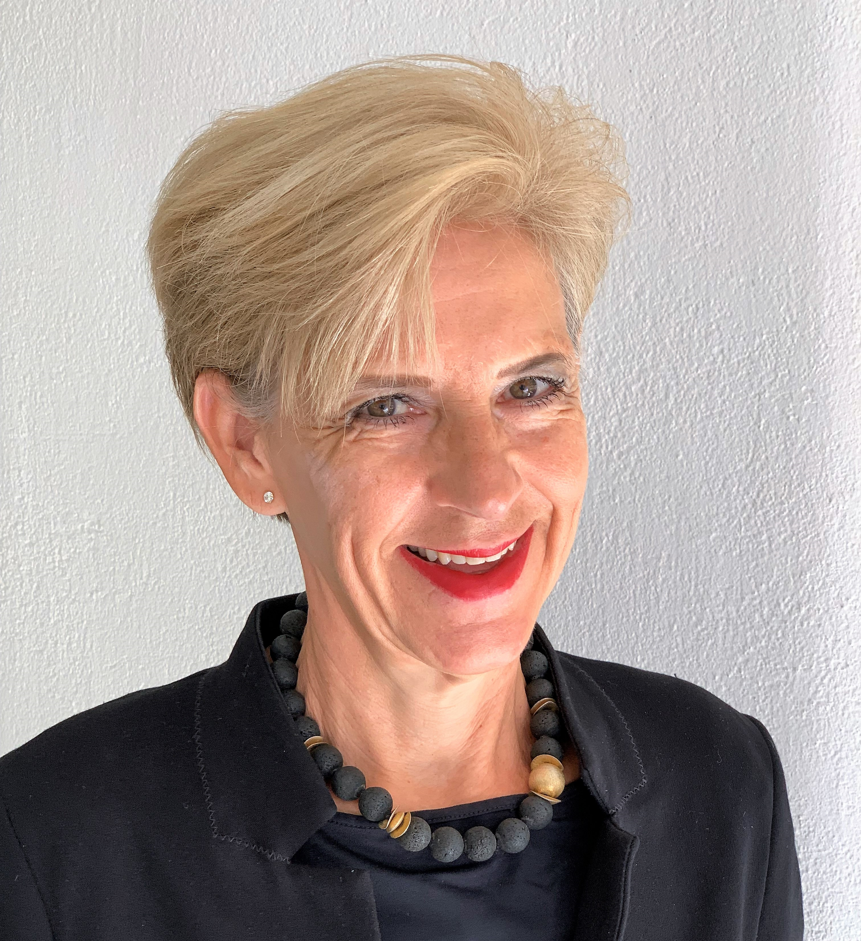
Heute Abend für Sie da…
Susanne Cavadini
Rektorin WSKVW
Gesamtleitung
Daniela Näf Bürgi
Prorektorin WSKVW
Leitung Grundbildung
Notes:
CaSus

Slide 3

Gesamtorganisation
  Privater Träger: Kaufmännischer Verband Winterthur
  Gegründet 1863
  Organe / Aufsicht
    Vorstand, Generalversammlung
    Schulrat (strategische Führung der Schule)
  Leistungsvereinbarung Kanton Zürich / MBA
  Liegenschaft
Notes:
CaSus

Slide 4
2. Unsere Angebote
1030 Lernende
60 Lehrpersonen
Berufsfachschule
Buchhandel
Fachleute Kundendialog
Kaufleute EFZ
Berufsmaturitätsschule Ausrichtung Wirtschaft
Kaufleute BMZ (BM1, Typ Wirtschaft)
BM2, Typ Wirtschaft
BM2, Typ Dienstleitungen
400 Kursteilnehmende
60 Kursleitende
Finanz- und Rechnungswesen
Handelsschule/ Office Management
Direktionsassistenz
Leadership/ Management
Personal/ Sozialversicherung
Immobilien-Bewirtschaftung
Marketing und Verkauf
Weitere Angebote
Notes:
CaSus

Slide 5
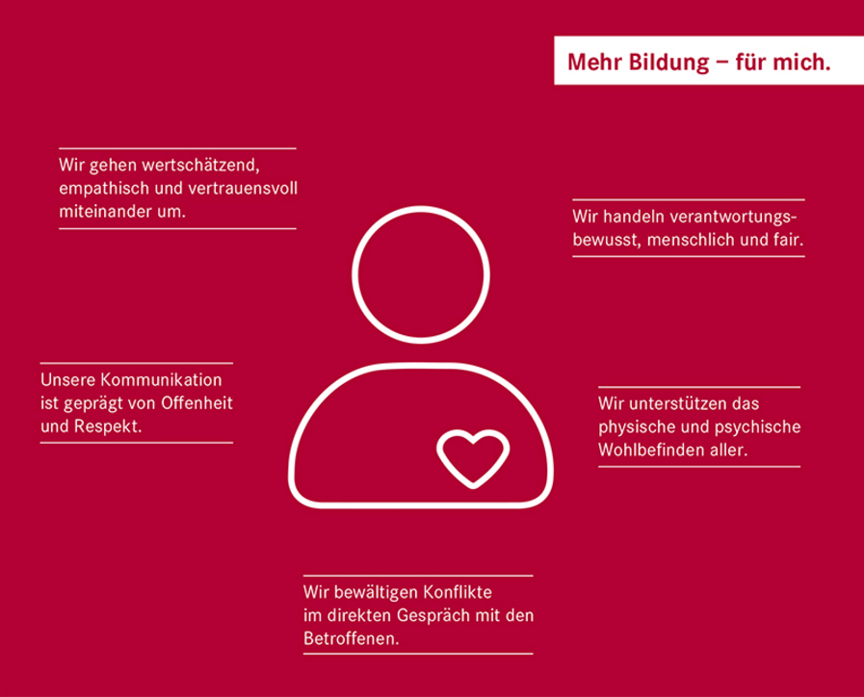
Unsere Werte – unsere Claims
Persönlich | Mehr Bildung – für mich.
Bei uns stehen die Menschen im Zentrum. Wir pflegen den persönlichen Kontakt und einen respektvollen Umgang.
Notes:
CaSus

Slide 6

Unsere Werte – unsere Claims
Praxisnah | Mehr Kompetenz – für mich.
Wir unterstützen das duale Bildungssystem und sind von den Vorteilen der praxisnahen Aus- und Weiterbildung überzeugt.
Notes:
CaSus

Slide 7
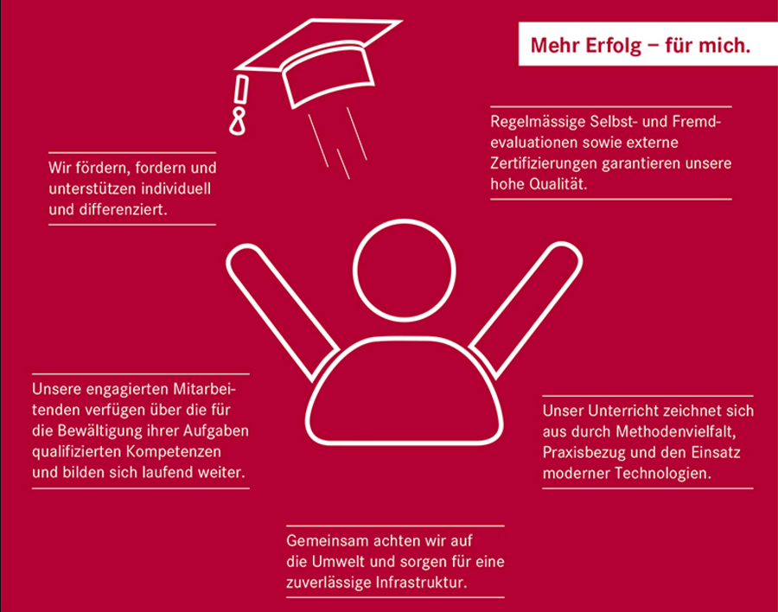
Unsere Werte – unsere Claims
Hochwertig | Mehr Erfolg – für mich.
Erwerb und Vertiefung fachlicher, methodischer und sozialer Qualifikationen garantieren einen Anschluss an jeden Abschluss.
Notes:
CaSus

Slide 8

Pädagogische Grundhaltung
Wenn die Kinder gross sind,
gib ihnen Flügel!
Notes:
CaSus

Slide 9
Unser Motto
  Wenn es um den erfolgreichen Lehrabschluss geht, unterstützen wir Ihre Töchter und Söhne, soweit es in unserer Macht steht, aber …
  … sie müssen wollen!
Notes:
CaSus

Slide 10
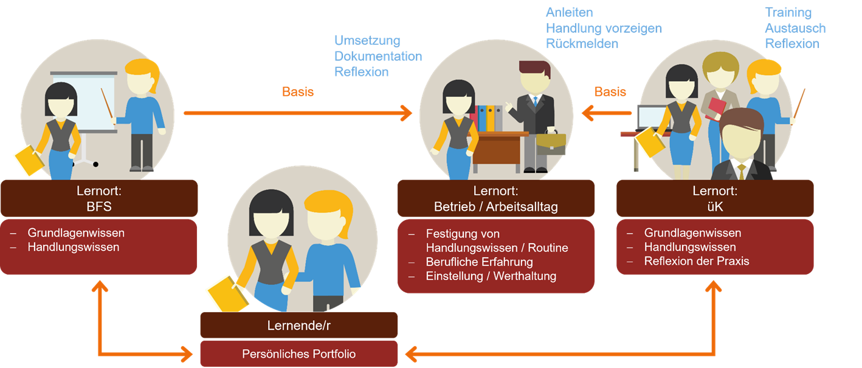
KV-Lehre: Wo lernen die Lernenden
Die Grundausbildung Kauffrau/Kaufmann EFZ erstreckt sich über drei Jahre und umfasst die drei Lernorte:
Lehrbetrieb
überbetriebliche Kurse (üK)
Berufsfachschule
Notes:
NäDan

Slide 11

Was lernen die Lernenden im Lehrbetrieb
Im Lehrbetrieb erwerben sich die Lernenden an drei resp. vier Tagen pro Woche die praktischen Fertigkeiten und Handlungskompetenzen des Berufs.
Einmal pro Semester erfolgt ein benotetes Qualifikationsgespräch mit der lernenden Person
Notes:
NäDan

Slide 12

Was lernen die Lernenden im üK
In den überbetrieblichen Kursen (üK) werden grundlegende Fertigkeiten sowie spezifisches Berufswissen vermittelt.
Die üK ergänzen die Ausbildung in Betrieb und Berufsfachschule.
Verantwortlich für die Durchführung der üK sind die jeweiligen entsprechenden Branchen
Notes:
NäDan

Slide 13

Was lernen die Lernenden in der Schule
Die Berufsfachschule vermittelt Berufskenntnisse und Allgemeinbildung.
Kaufleute EFZ besuchen die Berufsfachschule im
1. und 2. Lehrjahr jeweils an zwei Tagen, im 3.LJ an einem Tag während der drei Lehrjahre
Zum Unterricht gehört auch Sport.
Notes:
NäDan

Slide 14
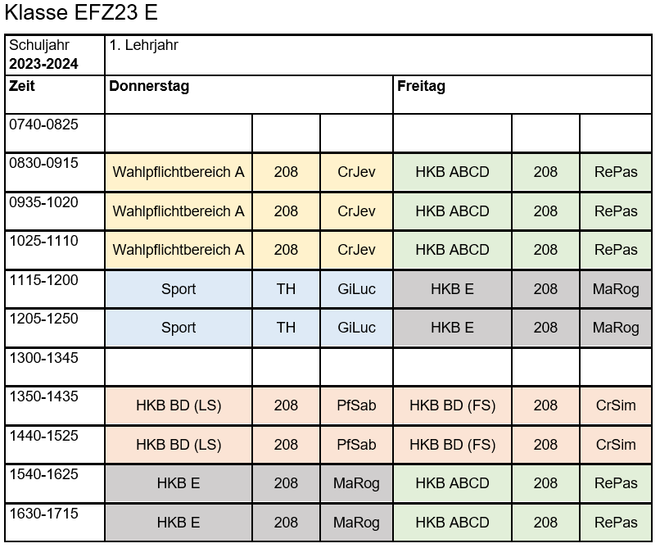
Stundenplan – was bedeutet was
Wahlpflichtbereich A = Französisch
HKB A = Handeln in agilen Arbeits- und Organisationsformen (v.a. Wirtschaft)
HKB B = Interagieren in einem vernetzten Arbeitsumfeld (v.a. D und E)
HKB C = Koordinieren von unternehmerischen Arbeitsprozessen (v.a. Wirtschaft)
HKB D = Gestalten von Kunden- oder Lieferantenbeziehungen (v.a. D und E)
HKB E = Einsetzen von Technologien der digitalen Arbeitswelt («Informatik»)
Notes:
NäDan

Slide 15
Die Ausbildung: Schulischer Teil
Notes:
NäDan

Slide 16
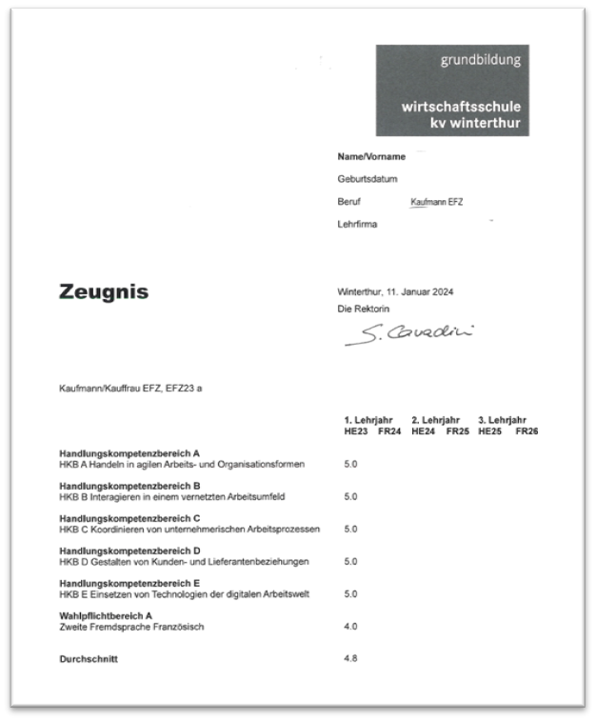
Zeugnis 1. Semester
Handlungskompetenzbereich | Inhalt | Beteiligte Fachbereiche (Noten-Zusammensetzung)
HKB A | Themen aus dem Bereich ABU sowie zu Selbstkompetenzen (Portfolioarbeit, persönliche Finanzen)* | Wirtschaft (100%)
HKB B | Themen aus den Bereichen Wirtschaft & Englisch* | Wirtschaft & Englisch (je 50%)
HKB C | Themen aus dem Bereich Wirtschaft* | Wirtschaft (100%)
HKB D | Themen aus den Bereichen Deutsch & Englisch* | Englisch & Deutsch (je 50%)
HKB E | Themen aus dem Bereich Information, Kommunikation und Administration* | 100% IKA
WPB A , B | Themen aus dem Bereich Französisch* | 100% Französisch
Notes:
NäDan

Slide 17
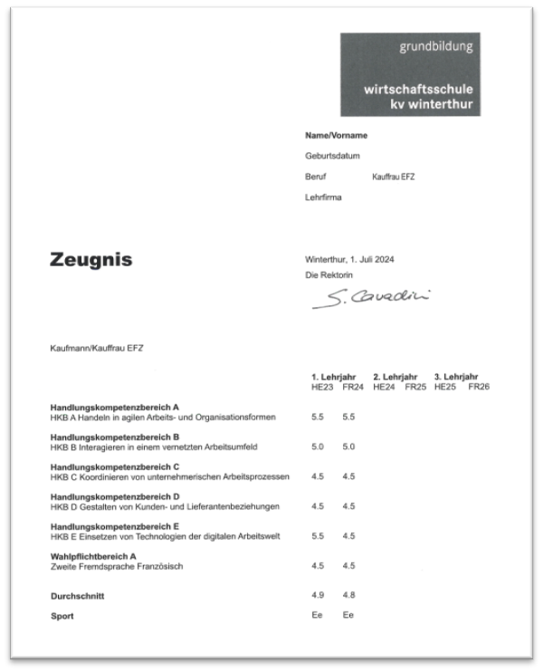
Zeugnis 2. Semester
HKB | Inhalt | Beteiligte Fachbereiche (Noten-Zusammensetzung)
HKB A | Themen aus dem Bereich ABU, Note Portfolio* | Wirtschaft (100%, inkl. Reflexionsaufträge aus Fokuswochen 1 & 2 & Portfoliobasiertes Standortgespräch)
HKB B | Themen aus den Bereichen Deutsch & Englisch sowie Fokuswoche 1 | Deutsch (50%), fachübergreifende Fokuswoche 1 (50%)
HKB C | Themen aus dem Bereich Wirtschaft* | Wirtschaft (100%)
HKB D | Themen aus den Bereichen Deutsch & Englisch sowie Fokuswoche 2 | Englisch & Deutsch (je zu 40%, fachübergreifende Fokuswoche 2 zu 20%)
HKB E | Themen aus dem Bereich Information, Kommunikation und Administration* | 100% IKA
WPB A, B | Themen aus dem Bereich Französisch* | 100% Französisch
Notes:
NäDan

Slide 18
Fokuswochen an der WSKVW
WSKVW-spezifisch
Erfolgen an üblichen Schultagen in einer oder zwei aufeinanderfolgenden Schulwochen
Haben ein „Oberthema“, sind handlungskompetenz-übergreifend sowie teamorientiert
Sind zentralen Themen der BiVo 23 gewidmet, z.B. Beratungsgespräche, Verkaufsgespräche, Behandlung von Reklamationen, Planen und Koordinieren, Prozessmanagement, Marketing etc.
Werden benotet
Im 1. Lehrjahr 2, im 2. Lehrjahr 4 Fokuswochen
Notes:
NäDan

Slide 19
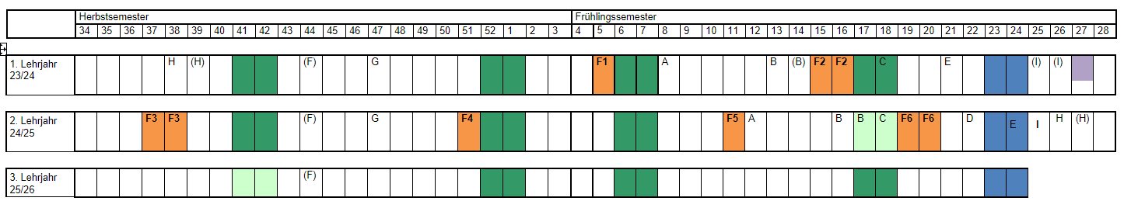
Zeugnis
Februar
Juli
Zeugnisse gehen an Lernende und Lehrbetriebe
Notes:
NäDan

Slide 20
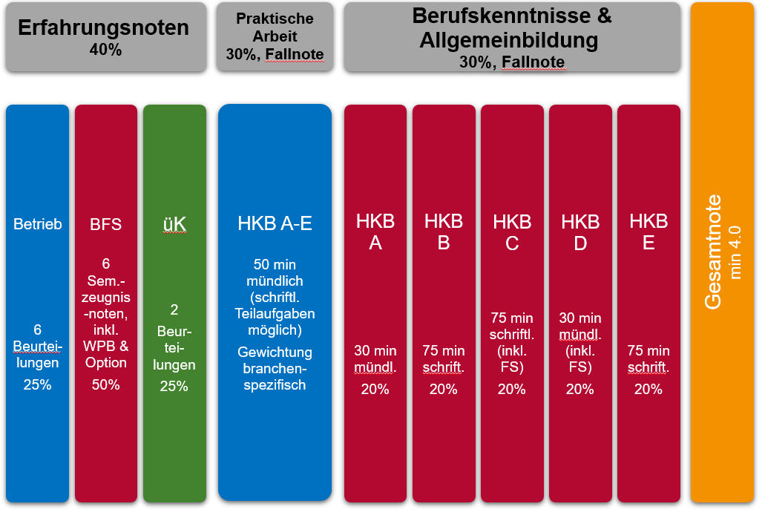
QV- Lehrabschluss
Notes:
NäDan

Slide 21
Nachteilsausgleich bei Prüfungen
Lernende mit einer ärztlich/psychologisch nachgewiesenen Beeinträchtigung wie z.B.
starke Sehbehinderung
starke Hörschwäche
Legasthenie
AD(H)S
etc.
bitte bei Prorektorin D. Näf Bürgi melden
Notes:
NäDan

Slide 22
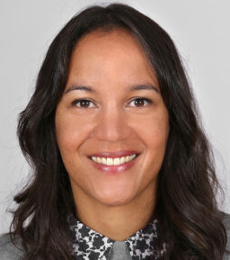
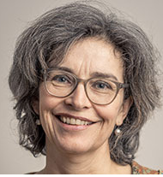
Beratungsangebote für Lernende
Offenes Ohr - Lehrpersonen der WSKVW hören zu und beraten
Drüber redä – Mariama Soumana, Silvia Pfeifer und Guido Rubischung
KV-Onlineberatung
Notfallpsychologische Beratung
Sexuelle Integrität und Gesundheit
Externe Beratungsangebote
In jedem Schulzimmer hängen Plakate mit QR-Codes, die zu entsprechendem Angebot auf Webseite führen
Notes:
NäDan

Slide 23
Förder- und Begleitungsangebote für Lernende
Zum Beispiel:
FIRST- und DELF-Kurse
Deutsch Basiskurs Rechtschreibung
Theater
Positive Psychologie
Webseite/Download unter Beratung-Förderung- Begleitung
Info-Mail von Sekretariat, sobald die Anmeldefrist läuft
Notes:
NäDan

Slide 24
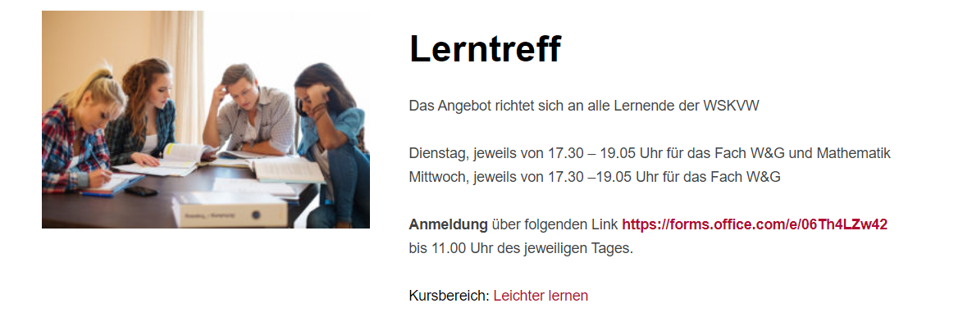
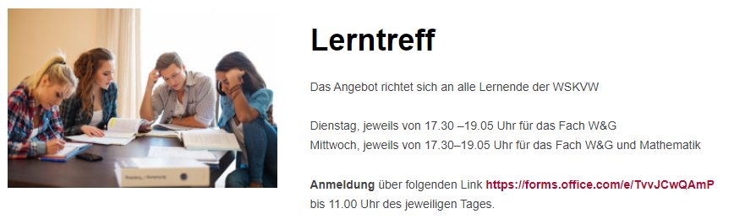
Förder- und Begleitungsangebote für Lernende
Anmeldung bis 11:00 Uhr des jeweiligen Tages über Link auf der Webseite oder via QR-Code im Schulzimmer.
Notes:
NäDan

Slide 25

Sprachaufenthalte für alle
Sprachlager
2 Wochen in den Frühlings- resp. Herbstferien, im 2. und 3. Lehrjahr
In Frankreich (Frü)
In England (He)
Allenfalls Sprachaufenthalt spezial (Sprache und Praktikum, 3 Wochen, England)
Infos erfolgen rechtzeitig via Mail
Notes:
NäDan

Slide 26
Lehrfirmenbeiträge
Besonderheit Berufsfachschule mit privater Trägerschaft
CHF 350.- pro Lernende/Lernender pro Semester - DualogW
Finanzierung von Leistungen, die der Kanton Zürich nicht zahlt
Beispiele
Sprachaufenthalte in Frankreich und England
Sport: Bikes, Kraftgeräte, Kletterwand, Sportevents, ...
Vorbereitungskurs für Abschlussprüfungen, Lehrabschlussfeier
Notes:
NäDan

Slide 27
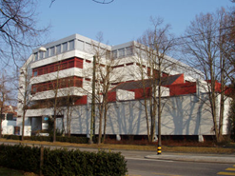
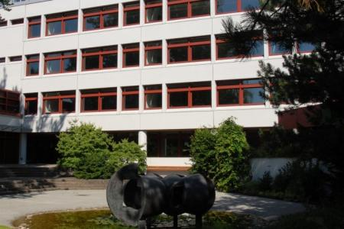

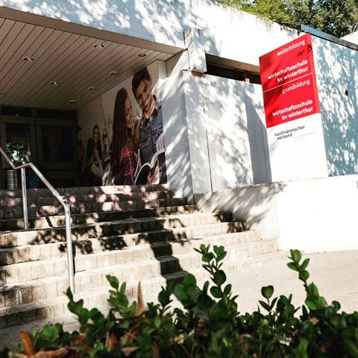
KV PLUS: Auslandjahr
1. Lehrjahr
  normales Schuljahr
2. Lehrjahr
  Herbst: Anmeldung KV Plus
Auslandjahr (½ England & ½ Frankreich)
  2 Wochen Sprachtraining in einer Sprachschule als Brush-up
  5 Monate Praktikum in einem Betrieb inkl. Ferien
  1x wöchentlich Sprachunterricht – Hinführen auf ein Diplom
3. Lehrjahr
  evtl. Übertritt in bili-Klasse
  normales Schuljahr
Notes:
NäDan

Slide 28
Absenzensystem kurz erklärt
Grundlage: Merkblatt Absenzen
Schulzeit = Arbeitszeit
Lehrperson erfasst in Absenzentool Absenzen und Verspätungen (weniger als 10 Minuten) und gegebenenfalls Einträge wie «selektives Fehlen», «Wegweisung», «fehlendes Unterrichtsmaterial», «anwesend, aber nicht teilgenommen» (betrifft v.a. Sport)
Mail geht an am Ende des Tages an Lehrbetrieb mit entsprechender Info (Absenzen, Verspätung, Bemerkung). Absenz gilt damit als erledigt, ausser:
Bei auffällig häufigem selektivem Fehlen/häufigem Fehlen an Prüfungen etc.:
    LP kann schriftliche Entschuldigung verlangen – diese muss innerhalb von 2 Wochen entschuldigt werden
Notes:
NäDan

Slide 29
Absenzensystem
Entschuldigung per Mail/per Arztzeugnis (allenfalls mit CC an Lehrbetrieb) : AZ nur wenn notwendig/muss im Vornherein klar sein
Wenn Entschuldigung vorhanden: LP trägt dies in System ein; andernfalls bleibt Absenz im System «unentschuldigt»
Ab 4. Mal «unentschuldigt»: Mail geht an alle LP und Klassenlehrperson
Klassenlehrperson macht Meldung an Prorektor:in
Prorektor:in gewährt der:m Lernenden rechtliches Gehör und erteilt gebührenpflichtigen Verweis; Kosten: CHF 180.- , im Wiederholungsfall CHF 260.- bis 500.-); Info Lehrbetrieb, allenfalls Eltern (unter 18 Jahren)
Notes:
NäDan

Slide 30
Voraussehbare Absenzen
  Formular «voraussehbare Absenzen» (siehe Website) ausfüllen, mind. 2 Wochen vor Absenz einreichen
Wenn möglich vorhersehbare Absenzen mit Unterlagen begründen, z.B. Aufgebot von Spital etc.
Notes:
NäDan

Slide 31
Absenzen, wichtig zu wissen
Arztbesuche gehören NICHT in Unterrichtszeit
Grundsätzlich keine Bewilligung von voraussehbaren Absenzen während Events der Schule und Fokuswochen
Für den Sport gelten zusätzliche Regelungen (wird in Sportunterricht besprochen)
Notes:
NäDan

Slide 32
Grundsätzlich
Ganz wichtig:
Pflicht, Mails von der Schule immer aufmerksam lesen
Notes:
NäDan

Slide 33
Umgang
  Wir erwarten von den Lernenden, was sie von uns erwarten:
  Anstand und gegenseitigen Respekt
  Verlässlichkeit, Einhalten von Regeln
  Engagement
Notes:
CaSus

Slide 34
Kleiderregeln
Schulzeit = Arbeitszeit
Daher: Bekleidung in der Schule soll sich an Arbeitskleidung orientieren und von Freizeit- und Sportbekleidung unterscheiden.
Notes:
CaSus

Slide 35
Zuständigkeiten bei Konflikten
Wir suchen bei Konflikten das Gespräch mit den betroffenen Personen (Mitlernende, Lehrpersonen, Berufsbildner).
Wenn trotz Gesprächen keine Lösung möglich ist, wenden wir uns an ...
Konflikte mit
Mitlernenden
Immer zuerst mit
direktbetroffener Person
Lehrperson oder
Klassenlehrperson
D. Näf Bürgi
Prorektorin
Konflikte mit
Lehrperson
Immer zuerst mit
direktbetroffener Person
Lehrperson oder
Klassenlehrperson
D. Näf Bürgi
S. Cavadini, Rektorin
Konflikte mit/im
Lehrbetrieb
Berufsinspektoren/-innen
Notes:
CaSus

Slide 36
Was Sie als Eltern wissen müssen
  Ansprechpartner der Schule ist der Lehrbetrieb
  Alle Informationen via Lehrbetrieb
  Zeugnis geht an Lernende und Lehrbetrieb
  Bei grosser Unsicherheit der Eltern: Wenden Sie sich an das Sekretariat oder an die Prorektorin
  Bei grossen Schwierigkeiten: «Runder Tisch»
  Für direkten Kontakt zu Lehrpersonen: Besuchstag benutzen
Notes:
CaSus

Slide 37
Besuchstage der WSKVW
  Dienstag, 18. Februar 2025, 07.40 bis 17.15 Uhr
  Mittwoch, 19. Februar 2025, 07.40 bis 17.15 Uhr
  Donnerstag, 20. Februar 2025, 07.40 bis 17.15 Uhr
  Den Stundenplan finden Sie auf dem Screen im Eingangsbereich des Schulhauses. Ihre Kinder haben den Stundenplan auf ihrem Handy.
  Kaffeestube
  Jeweils von 09.00 bis 11.00 Uhr und von 14.00 bis 16.00 Uhr in der Aula.
Notes:
CaSus

Slide 38
Pädagogische Grundhaltung
  Wenn es um den erfolgreichen Lehrabschluss geht, unterstützen wir Ihre Kinder fast grenzenlos, aber …
  … sie müssen wollen!
Notes:
CaSus

Slide 39
Ihre Fragen – Ihre Feedbacks sind erwünscht!
  sekretariat@wskvw.zh.ch
  → Alle E-Mail-Adressen finden Sie jederzeit auf unserer Website (www.wskvw.ch)
Notes:
CaSus

